Slide 1
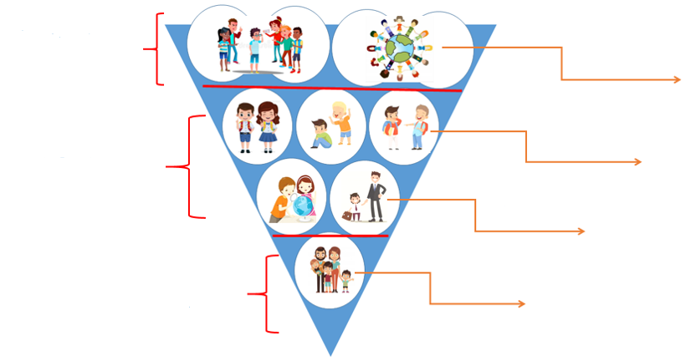
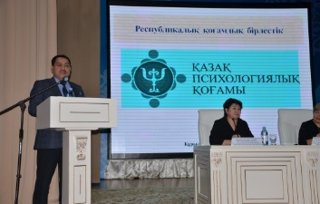
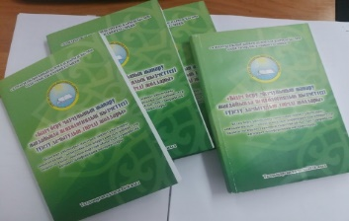
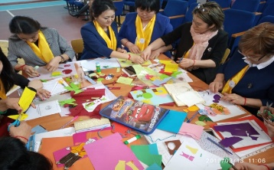
«СӘТТІ ҚАДАМ»
ЖОБАСЫ
МАҚСАТЫ
МІНДЕТІ
Ерекше қажеттілігі бар
балаларды қоғамға
әлеументтенуіне үйлесімді
дамуы мен жеке тұлға
ретінде қалыптасуына
оңтайлы жағдай жасауда
арнайы педагогтарды
әдістемелік тұрғыда
сүйемелдеу
ЕБҚЕ оқушыларды әлеуметтендіру моделі
Ерекше қажеттілігі бар балалардың жеке мүмкіндіктерін ескере отырып инклюзивті білім берудің бейімделген моделін құру.
Арнайы мамандардың командалық жұмыс стилін қалыптастыру (психолог, логопед, арнайы педагог, әлеуметтік педагог және т.б).
Макроәлеуметтік деңгей
Мен және қоғам
Мезоәлеуметтік деңгей
Мен және құрдастарым
Мен және мектебім
Микроәлеуметтік деңгей
Мен және отбасым
ЖИНАҚТАУ
Түзету-дамыту бағдарламалар,
әдістемелік құралдар әзірлеу
ЖҮЙЕЛЕУ
Ақпараттарды жинақтау,
бағыттарды анықтау
ЖҮЙЕЛЕУ
ТАЛДАУ
Сараптау, диагностикалау, мониторингілеу
ТАРАТУ
БАҚ материалдар беру,
жинақ шығару
СЕРІКТЕСТІК
ППТК,ОПМПК, орта білім беру ұйымы
ҚОЛДАУ
Кәсіби сұхбат, форум, нетворкинг, воркшоп, вебинар

Slide 2




01
02
Дайындық кезеңі
Жобалық топ құру. \Талдықорған қаласы, №13 орта мектебі, Текелі қаласы, №8 орта мектебі\
Негізгі кезең
03
Қызмет нәтижелерін талдау.
Әдістемелік ұсыныстар әзірлеу.
Жоба тақырыбы бойынша қажетті ақпараттық көздерді жинау, талдау, іріктеу.
Жобаны іске асыру бойынша жоспар-кестені әзірлеу
Қорытынды кезең
Инклюзивті білім беру моделін таныстыру. Эксперименттің нормативтік-құқықтық базасын құру.
Қорытынды. Эксперименттік қызмет нәтижелерін талдау. Жобаның тиімділігін бағалау.

Slide 3
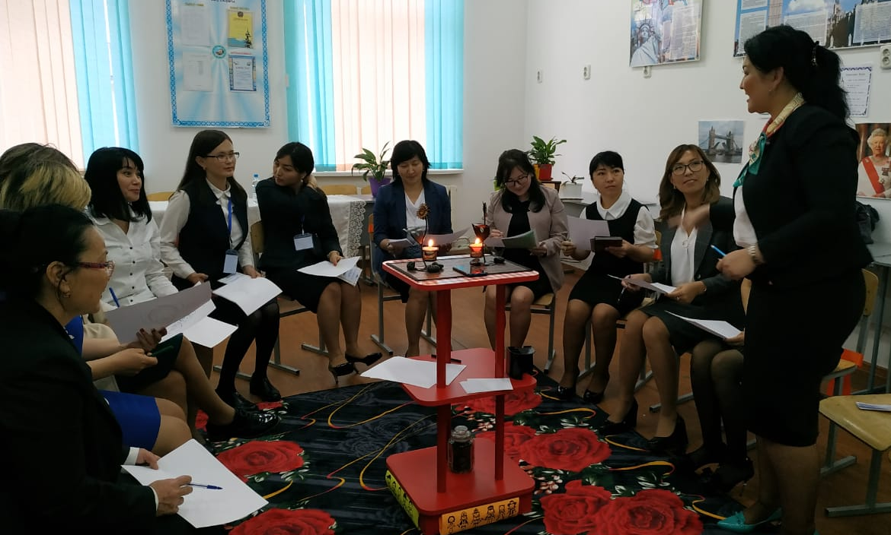
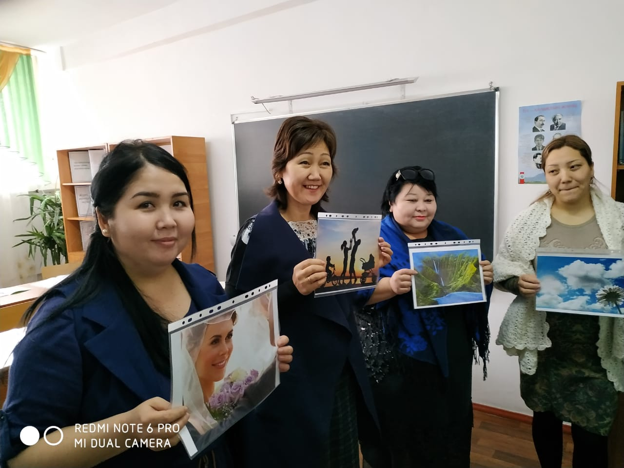
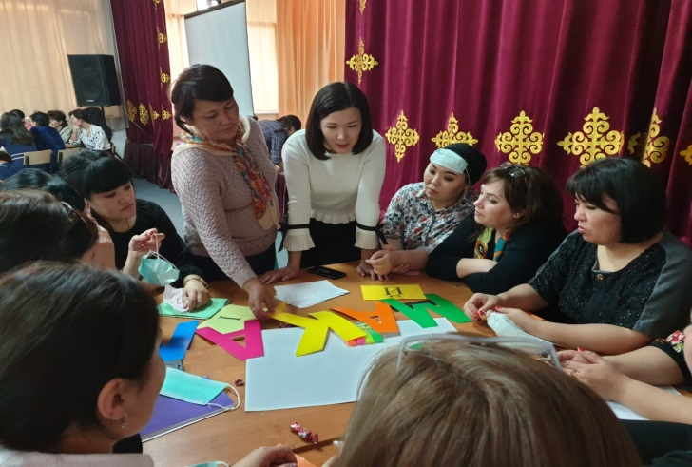
ҚОЛДАУ кәсіби сұхбат, кеңес беру, семинарлар, форум, дөңгелек үстел, воркшоп, вебинар
«Жалпы білім беру ұйымдарында ерекше қажеттілігі бар оқушыларды оқытуды ұйымдастырудың жолдары»
облыстық семинары Талдықорған қаласы, №13 орта мектебі
«Жеке тұлғаның сын тұрғысынан ойлау дағдысын қалыптастырудың әдіс-тәсілдері» коучинг Кәмелеттік жасқа толмаған жасөспірімдерді оңалту орталығы
«Инклюзивті оқу мен оқытудағы қиындықтар»
Талдықорған қаласы, №13 орта мектебі

